Slide 1
Lektion 6
Arbeitsbuch

Slide 2

L6
AB S.65
Ü1
Φτιάξε σύνθετες λέξεις…
Mathematik :
der Mathelehrer, die Mathelehrerin, das Mathebuch, der Matheunterricht
Physik :
der Physiklehrer, die Physiklehrerin, das Physikbuch, der Physikraum,
der Physikunterricht
Schul :
der Schulhof, der Schultag, die Schulsachen, die Schultasche
Computer :
der Computerraum
Klassen :
der Klassenlehrer, die Klassenlehrerin, der Klassenraum
Sport :
der Sportlehrer, die Sportlehrerin, die Sportsachen, die Sporttasche,
die Sporthalle
Deutsch :
der Deutschlehrer, die Deutschlehrerin, das Deutschbuch,
der Deutschunterricht

Slide 3
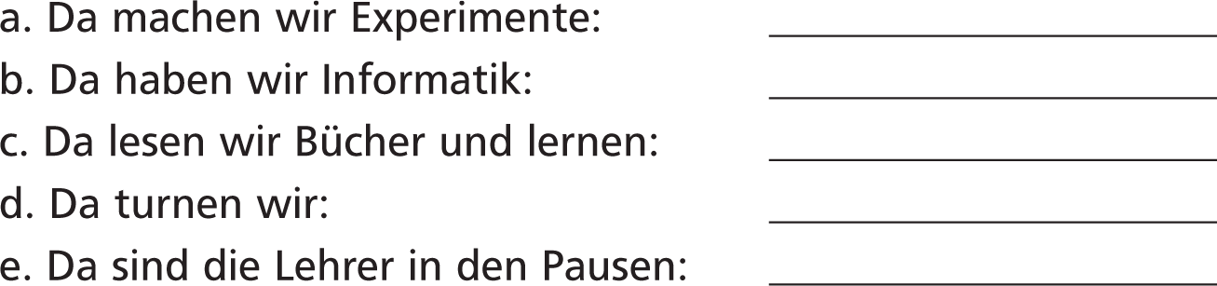
L6
AB S.65
Ü2
Wie heißen die Schulräume?
der Chemieraum – Physikraum
der Computerraum
die Bibliothek
die Turnhalle
das Lehrerzimmer

Slide 4
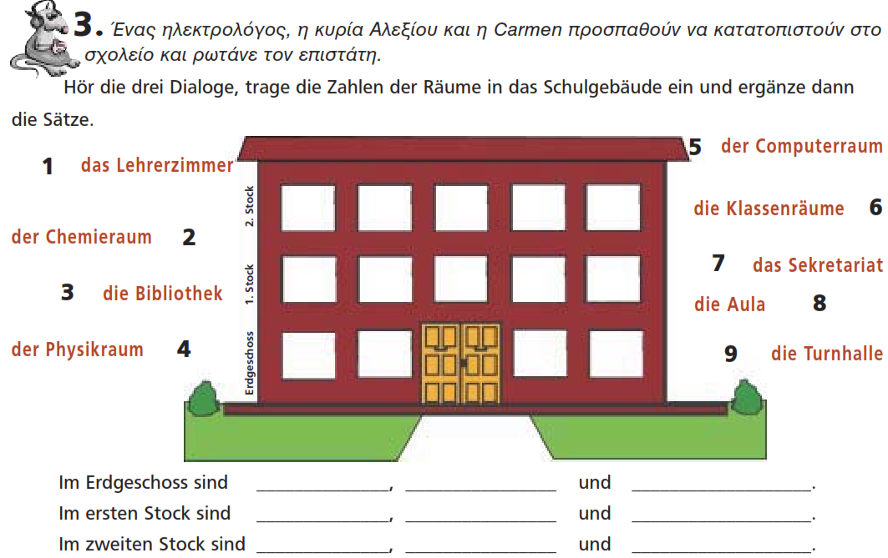
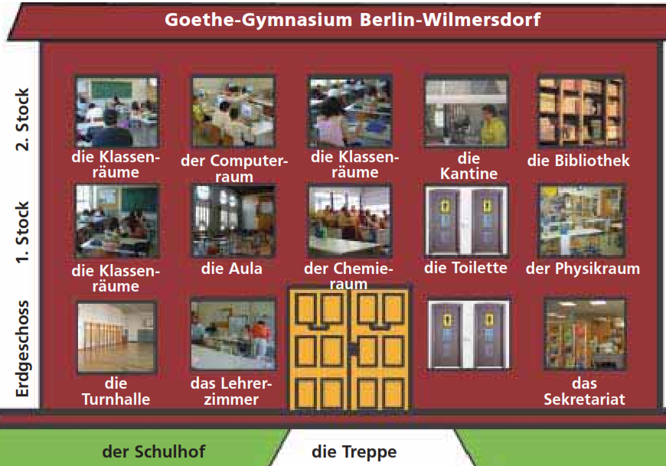
6
5
6
3
6
8
2
4
9
1
7
das Lehrerzimmer,
das Sekretariat
die Turnhalle
die Klassenräume,
die Aula
der Chemie- und Physikraum
die Klassenräume,
der Computerraum und
die Bibliothek

Slide 5
L6
AB. S.67
Ü5
er, sie, es
ihr
Ich
sie/Sie
du
wir
- ______ isst - ______ korrigierst
- ______ sprichst - ______ essen
- ______ korrigieren - ______ sprechen
- ______ lese - ______ korrigiere
- ______ spricht - ______ spreche
- ______ esse - ______ liest
- ______ korrigiert - ______ sprecht
- ______ lest - ______ esst
du
er,sie,es
du
du
wir
sie/Sie
wir
sie/Sie
wir
sie/Sie
ich
ich
er,sie,es
ich
ich
du
er,sie,es
er,sie,es
ihr
ihr
ihr
ihr

Slide 6
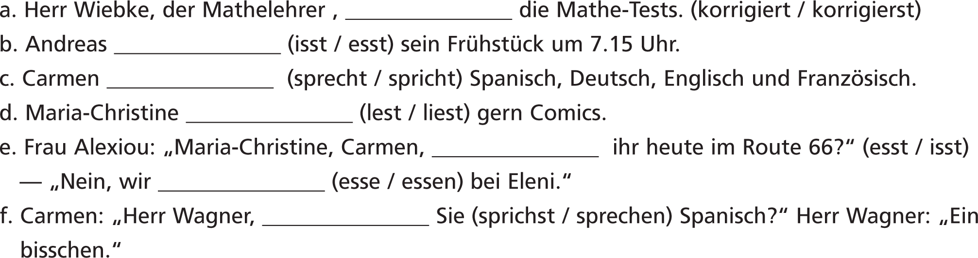
korrigiert
isst
spricht
liest
esst
essen
sprechen
ΠΟΙΟΣ
L6
AB. S.67
Ü6

Slide 7
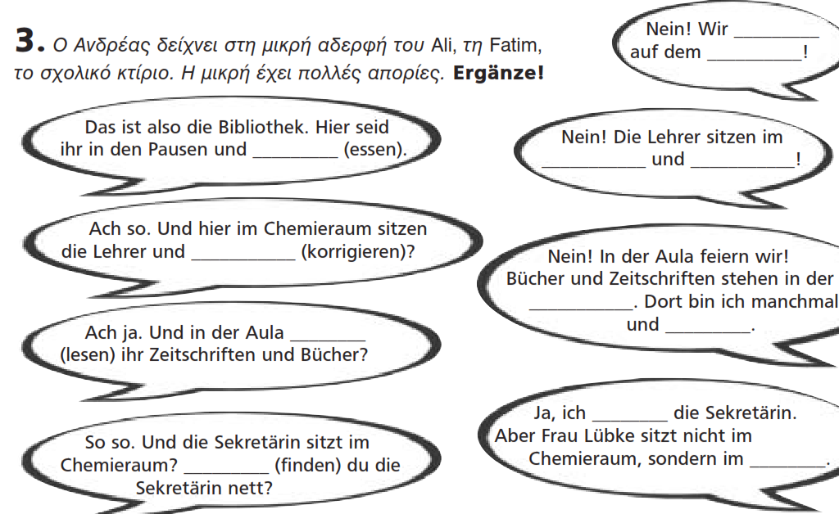
essen
Schulhof
esst
Lehrerzimmer
korrigieren
korrigieren
Bibliothek
lest
lese
finde
nett
Sekretariat.
Findest

Slide 8
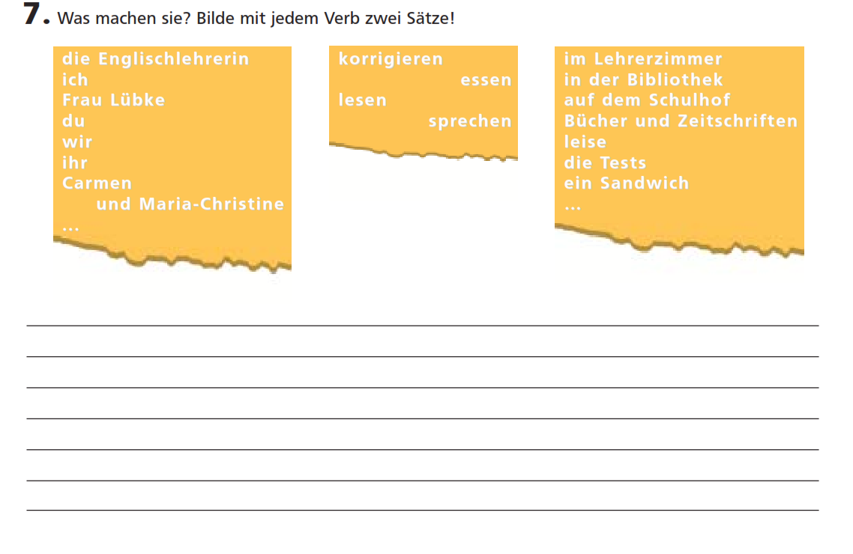
korrigiert
isst
liest
spricht
korrigiere
esse
lese
spreche
korrigiert
isst
liest
spricht
korrigierst
isst
liest
sprichst
korrigieren
essen
lesen
sprechen
korrigiert
esst
lest
sprecht
korrigieren
essen
lesen
sprechen
Die Englischlehrerin
korrigiert
die Tests.
Du
korrigierst
die Tests.
Die Englischlehrerin
isst
ein Sandwich.
Du
isst
auf dem Schulhof.
Die Englischlehrerin
liest
Bücher und Zeitschriften.
Du
liest
Bücher und Zeitschriften.
Die Englischlehrerin
spricht
leise.
Du
sprichst
leise.
L6
AB. S.68
Ü7

Slide 9
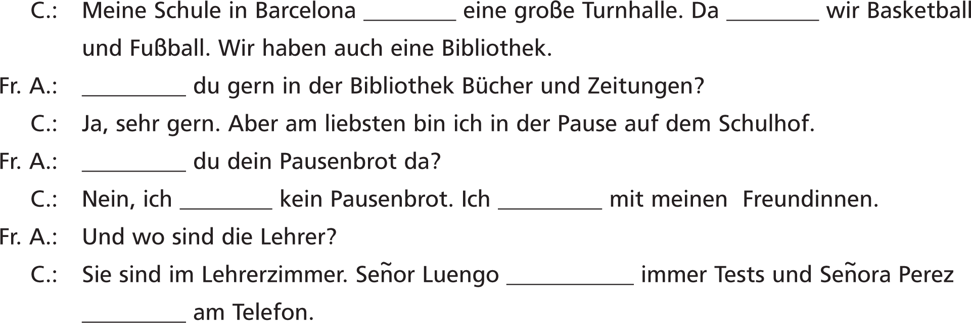
hat
spielen
Liest
Isst
esse
spreche
korrigiert
spricht
spielen
haben
sprechen
essen
L6
AB. S.69
Ü8
korrigieren
lesen

Slide 10
unsere
unsere
unser
euren
unsere
unseren
euer
euren
euren
9. Gespräch auf dem Schulhof. Ergänze unser-unsere-unseren, euer–eure-euren.
Oliver: Hallo, Andreas, habt ihr schon ________ Mathetest zurück?
Andreas: Hallo Oliver! Ja, klar, ________ Lehrerin macht die Korrekturen immer
ganz schnell. Ich habe übrigens eine Eins!
Oliver: Super! Wir bekommen ________ Tests erst morgen. Aber ich habe
bestimmt eine Fünf.
Andreas: Eine Fünf?
Oliver: Ja, ________ Lehrer macht immer schwierige Tests. Mathe bei Herrn
Wiebke macht mir aber auch keinen Spaß.
Andreas: Ja, ich finde _______ Mathelehrer auch nicht so toll. _______ Lehrerin
ist immer nett und nicht so streng.
L6
AB. S.69
Ü9

Slide 11
L6, AB. S.69,
Ü10
10. Carmen ist wieder zu Hause. Maria-Christine fragt sie über die Schule. Ergänze die Possessivpronomen.
Carmen: Andreas hat mir heute Nachmittag _______ Schule gezeigt.
Maria-Christine: Und wie findest du _________ Gymnasium?
Carmen: Ich bin begeistert! Es ist viel schöner als _________ Schule in Barcelona! Der Computerraum ist toll, lest ihr dort auch _______ E-Mails?
Maria-Christine: Ja, manchmal. Aber ich schreibe _______ E-Mails lieber zu Hause. Und wie findest du _________ Chemieraum?
Carmen: ________ Chemieraum ist ja sehr groß! Macht ihr dort auch Experimente?
Maria-Christine: Ja, natürlich. _______ Experimente sind immer sehr aufregend! Und _______Turnhalle, wie findest du die?
Carmen: Naja, ein bisschen klein. Aber _________ Sportplatz ist klasse! Und __________ Klassenräume mag ich auch. Ist ________ Klassenraum auch im ersten Stock, Maria-Christine?
Maria-Christine: Nein, ________ Klassenraum ist im zweiten Stock, den siehst du am Montag. Hast du jetzt eigentlich alle Schulsachen für _______ ersten Schultag zusammen?
Carmen: Ja, ________ Schultasche ist fertig. Es kann losgehen!
deine/eure
mein/unser
meine
eure
meine
unseren
Euer
Unsere
unsere
euer
eure
dein/euer
mein/unser
deinen
meine

Slide 12
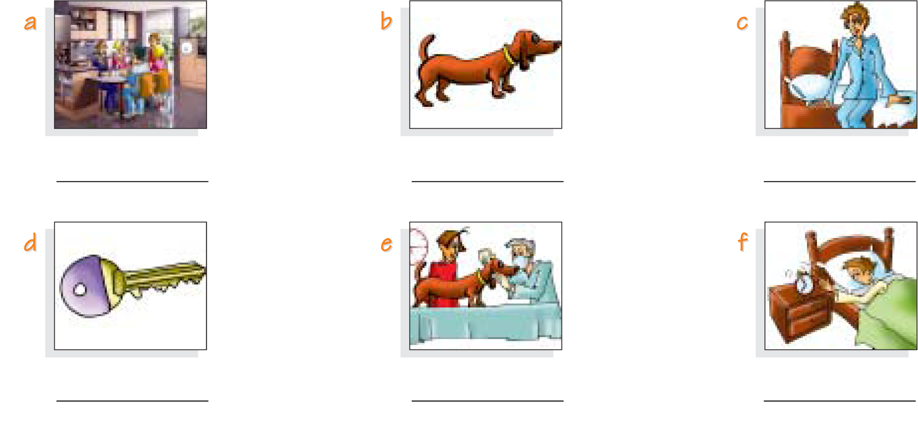
Ποια λέξη ταιριάζει στην εικόνα
A
B
C
D
E
F
aufstehen
frühstücken
der Hausschlüssel
wecken
der Hund
der Tierarzt
L6
AB. S.70
Ü11

Slide 13
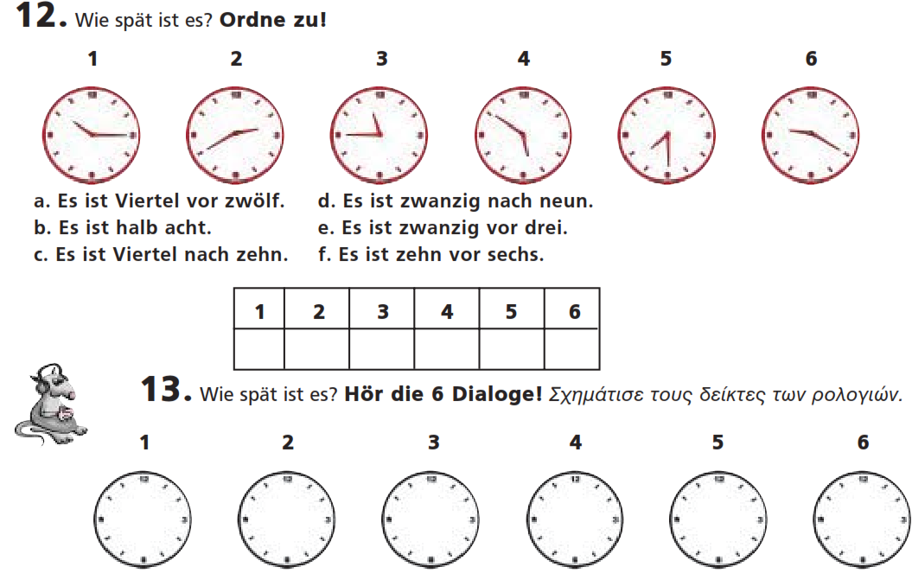
AB S.70
c
e
a
f
b
d
λεπτά
ώρα

Slide 14
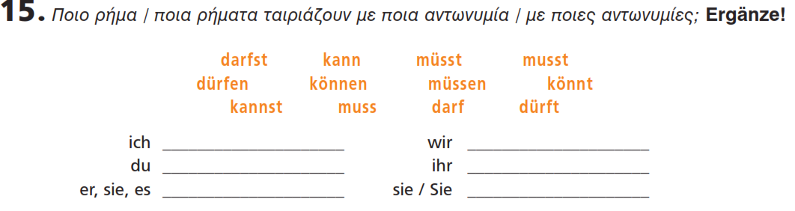
muss – kann - darf
müssen –können -dürfen
musst–kannst-darfst
müsst –könnt -dürft
muss–kann-darf
müssen –können -dürfen

Slide 15
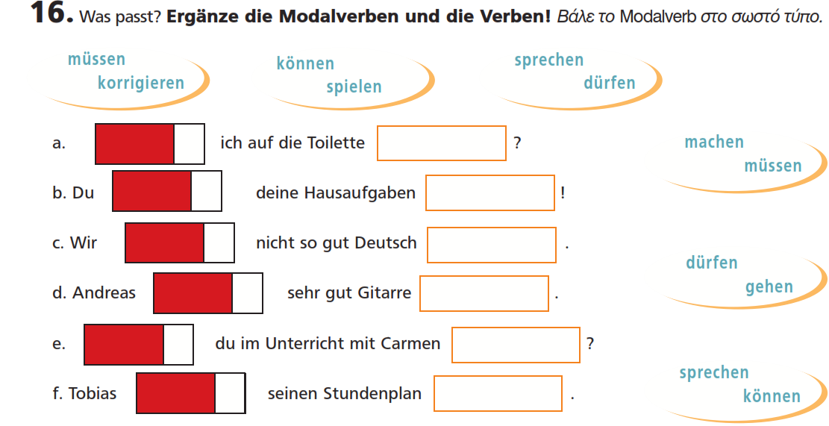
Darf gehen
musst machen
Könn en sprechen
kann spielen
Darfst sprechen
muss korrigieren

Slide 16
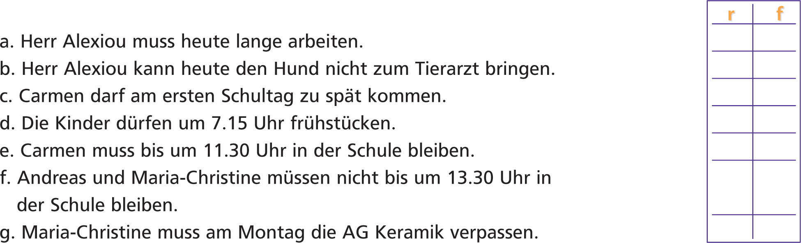
Um zwanzig nach sechs stehen Frau und Herr Alexiou auf. Um zehn vor sieben weckt Frau Alexiou die Kinder. Herr Alexiou macht das Frühstück.
Herr Alexiou: Kinder, es ist schon Viertel nach sieben, ihr müsst jetzt frühstücken!
Carmen darf am ersten Schultag nicht zu spät kommen!
Carmen: Um wie viel Uhr habt ihr Schulschluss? Können wir zusammen nach Hause gehen oder müsst ihr länger in der Schule bleiben?
M.-Chr.: Du darfst schon um halb zwölf nach Hause. Wir haben bis halb zwei Unterricht, und dann habe ich Keramik.
Herr Alexiou: Carmen, du brauchst noch einen Hausschlüssel! Macht schnell, es ist schon halb acht!
Herr Alexiou: Könnt ihr um Viertel nach fünf den Hund zum Tierarzt bringen? Ich muss heute lange arbeiten.
M.-Chr.: Kannst du das machen, Andreas? Ich darf die AG Keramik nicht verpassen!
Andreas: Okay. Wie spät ist es jetzt? Oh, schon Viertel vor acht, jetzt aber schnell!
L6
AB. S.134
Ü7
Richtig oder falsch ? (σωστό ή λάθος)

Slide 17
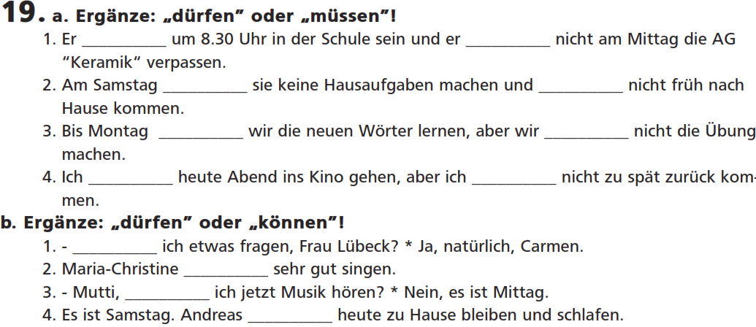
muss
darf
müssen
müssen
müssen
müssen
darf
darf
Darf
kann
darf
kann

Slide 18
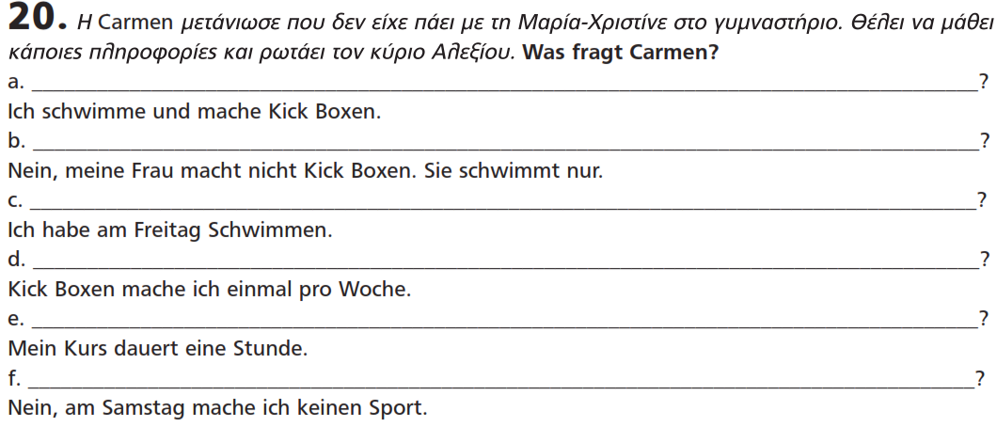
Machen Sie Sport?
Macht Ihre Frau Kick Boxen?
Wann schwimmen Sie?
Wie oft machen Sie Kick Boxen?
Wie lange dauert Ihr Kurs?
Machen Sie am Samstag Sport?
AB. Üb.20, S.73

Slide 19
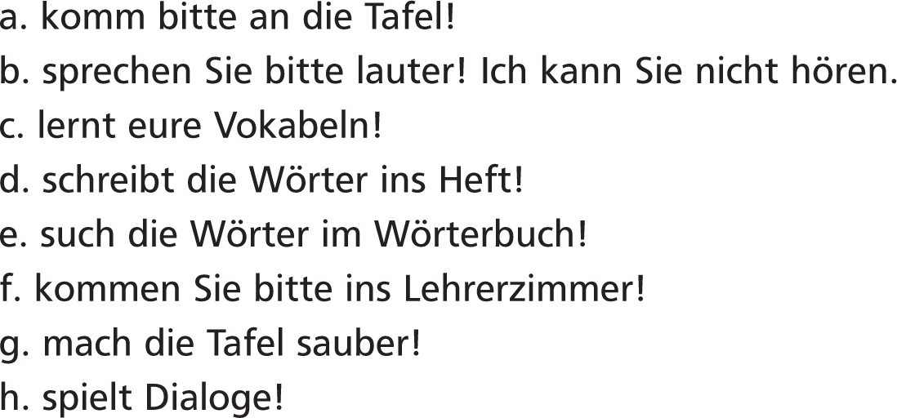
Σε ποιους απευθύνεται ο δάσκαλος ;
AB. Üb.21 S.73
Carmen,
Frau Lübke,
Carmen,
Kinder,
Kinder,
Kinder,
Carmen,
Frau Lübke,
Frau Lübke,
Carmen,
Kinder,

Slide 20
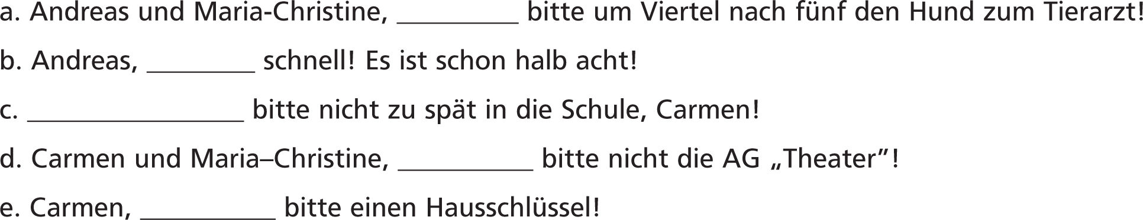
AB. Üb.22 S.73
bringt
mach
Geh
verpasst
nimm
nehmen
bringen
machen
gehen
verpassen
 | bringen | machen | gehen | verpassen | nehmen
ich
du
er/sie/es
wir
ihr
sie/Sie
bringe
bringst
machst
gehst
verpasst
nimmst
bringt
bringen
bringt
macht
geht
verpasst
nehmt
bringen
machen
gehen
verpassen
nehmen

Slide 21
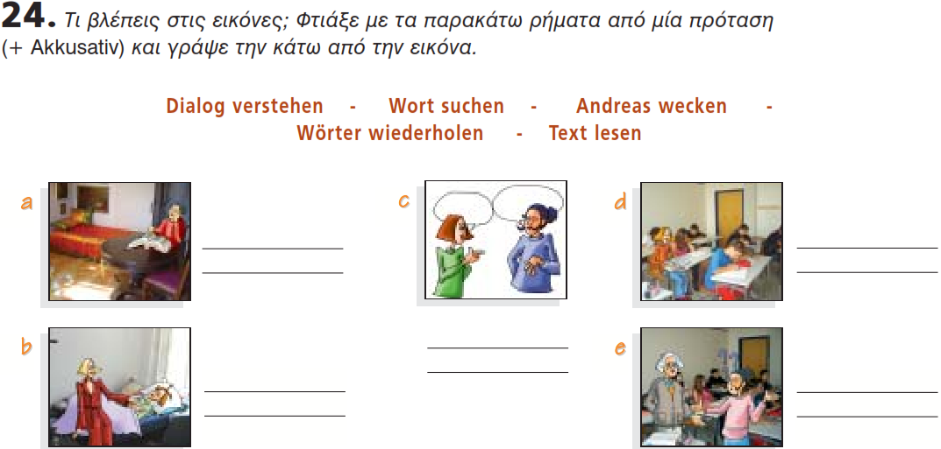
c
a
b
e
d
Die Kinder
lesen
den Text.
Andreas sucht
das Wort
Carmen versteht den Dialog.
Die Mutter weckt
Andreas
Carmen
wiederholt
Wörter.

Slide 22
Ergänze euer / eure / euren und antworte auf die Fragen!
1. Wie heißt _____ Schule?
____________________________________________________
2. Was ist _____ Lieblingsfach?
____________________________________________________
3. Ist ____ Mathelehrer / ____ Mathelehrerin streng?
____________________________________________________
4. Wie findet ihr ______ Physiklehrer / _____ Physiklehrerin?
____________________________________________________
5. Ist ______ Deutschlehrer / _______ Deutschlehrerin nett?
____________________________________________________
6. Ist _____ erste große Pause auch um 9.35 Uhr?
____________________________________________________
7. Dauert ____ Unterricht auch bis 13.30 Uhr?
____________________________________________________
eure
Unsere Schule heißt 8.(achtes) Gymnasium Kalamaria.
euer
Unser Lieblingsfach ist……..
euer
eure
Ja, er/sie ist streng. – Nein, er/sie ist nicht streng.
euren
eure
Wir finden unseren Physiklehrer / unsere Physiklehrerin ………
euer
eure
Unser Deutschlehrer ist nett / nicht nett.
eure
Nein, unsere große Pause ist um 11:30 Uhr.
euer
Nein, unser Unterricht dauert bis 14:00 Uhr.
AB. Üb.4, S.132

Slide 23
a
ä
e
ie
e
i
Αλλάζει το φωνήεν στο ΘΕΜΑ
ich | spiele
du | spielst
er/sie/es | spielt
wir | spielen
ihr | spielt
sie/Sie | spielen
spielen
fahren
sehen
sprechen
essen
fahre
sehe
spreche
esse
fährst
siehst
sprichst
isst
fährt
sieht
spricht
isst
Στο δεύτερο και τρίτο Ενικό
fahren
sehen
sprechen
essen
fahrt
seht
sprecht
esst
fahren
sehen
sprechen
essen
schlafen
lesen
nehmen du nimmst
Στον Πληθυντικό κλίνουμε τα ρήματα κανονικά!!!
STARKE VERBEN

